Slide 1
并行程序设计
Lecture 6:
OpenMP并行编程基础

Slide 2
大纲
OpenMP简介
并行区域结构
共享任务结构
同步结构
运行时库函数
环境变量

Slide 3
大纲
OpenMP简介
并行区域结构
共享任务结构
同步结构
运行时库函数
环境变量

Slide 4
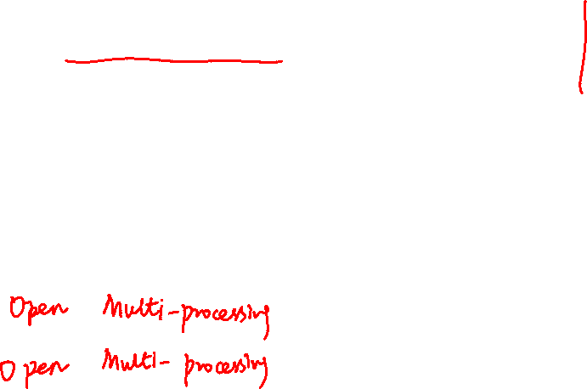
什么是OpenMP？
是Open Multi-Processing的缩写，被大多数计算机硬件和软件厂家所标准化
是针对共享内存的应用编程接口(API)，可用于显式地指导多线程、共享内存的并行编程
支持C/C++和FORTRAN
支持Unix/Linux平台和Windows平台
https://www.openmp.org/

Slide 5

OpenMP体系结构
由三个主要API组件构成：
编译器指令
运行时库函数
环境变量
支持以增量方式并行化(Incremental Parallelization)串行程序
基于线程的并行编程模型
需要编译器的支持
应用程序
用户
编译制导
环境变量
运行库例程
OS线程

Slide 6
Fork-Join模型
OpenMP使用并行执行的Fork-Join模型：
OpenMP程序开始于一个主线程，主线程串行执行直到遇到第一个并行区域
Fork：主线程创建一组并行线程
并行区域的程序由这组线程并行执行
Join：执行完并行区域，线程进行同步并终止，只留下主线程继续执行。
并行区域的数量和线程数量是任意的。
0
0
主线程
1
0
1
2
1
2
线程并行
3
线程并行
并行区域

Slide 7
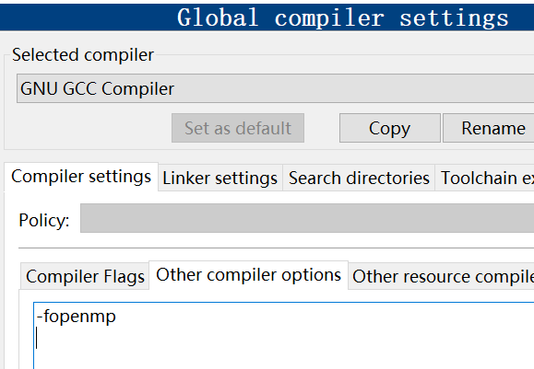
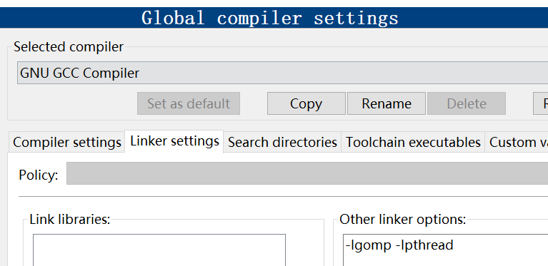
OpenMP运行环境
下载codeblocks-20.03mingw-setup.exe http://www.codeblocks.org/downloads/binaries/
此版本包含gcc 8.1
配置CodeBlocks
填写编译参数：Settings -> Compiler -> Compiler settings -> Other compiler option -> 添加-fopenmp -> OK
填写连接参数：Settings -> Compiler -> Linker settings -> Other linker options中添加-lgomp –lpthread -> OK

Slide 8
Hello World!
#include <omp.h>
int main(int argc, char* argv[]){
int nthreads, tid;
int nprocs;
char buf[32];
/* Fork一组线程*/
#pragma omp parallel private(nthreads, tid)
{
tid = omp_get_thread_num(); /*获得线程id*/
printf("Hello World from OMP thread %d\n", tid);
/*主线程工作*/
if (tid==0) {
nthreads = omp_get_num_threads(); /*获得线程数量*/
printf("Number of threads %d\n", nthreads);
}
}
return 0;
}

Slide 9
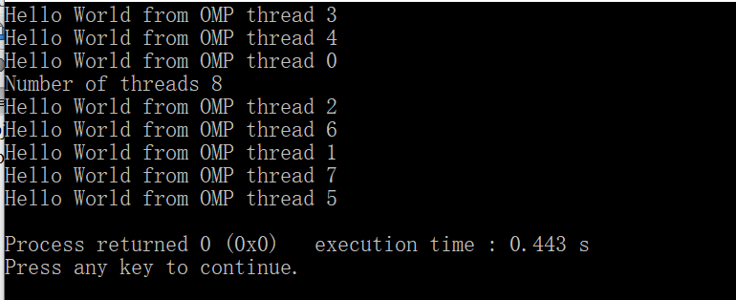
Hello World!
可能的运行结果 (OMP_NUM_THREADS 8)

Slide 10
准备工作和编译制导
#include <omp.h>
包含OpenMP的库函数头文件
#pragma omp parallel private(nthreads, tid)
并行区域的编译制导语句
大小写敏感
每个指令最多应用于一个后继语句，语句必须是一个结构块（structured block）
#pragma omp | directive-name | [clause, ...] | newline
制导指令前缀 对所有OpenMP语句都需要这样的前缀。 | OpenMP制导指令在制导指令前缀和子句之间必须有一个正确的 OpenMP制导指 令。 | 子句（可选） 在没有其它约束条件下，子句可以无序，也可以任意的选择。 | 换行符 表明这条制导语句的终止。可使用“\”分行书写

Slide 11
大纲
OpenMP简介及Hello World!
并行区域结构
共享任务结构
同步结构
运行时库函数
环境变量

Slide 12

并行区域结构（Parallel Construct）
基本的OpenMP并行结构，Fork-Join模型，
格式：
#pragma omp parallel [[clause[[,]clause]…]
structured-block
clause:
if(scalar-expression)
num_threads(integer-expression)
default(shared | none)
private(list)
firstprivate(list)
shared(list)
copyin(list)
reduction(reduction-identifier: list)

Slide 13

并行区域结构例子
#pragma omp parallel private(nthreads, tid)
{
tid = omp_get_thread_num(); /*获得线程id*/
printf("Hello World from OMP thread %d\n", tid);
/*主线程工作*/
if (tid==0) {
nthreads = omp_get_num_threads(); /*获得线程数量*/
printf("Number of threads %d\n", nthreads);
}
}
并行区域是多线程执行的代码块，是基本的OpenMP并行结构
一个线程执行到一个并行指令时，Fork一组线程并成为该线程组的主线程（线程号为0）
从并行区域开始，代码被复制，一组线程都执行该代码
并行区域出口隐含barrier，只有主线程继续执行

Slide 14

OpenMP指令作用域
fun(){
#pragma omp parallel
{
#pragma omp do
…
sub1();
…
sub2();
…
}
}
sub1(){
…
#pragma omp critical
…
}
sub2(){
…
#pragma omp sections
…
}
三个函数都用了OpenMP指令，存在指令的嵌套，OpenMP指令有作用域：
静态范围：
文本代码在一个编译制导语句之后，被封装到一个结构块中
这样的指令不能跨越程序或文件
fun()中do指令出现在parallel的并行块中，就属于静态范围的指令
孤立指令：
一个不依赖于其它语句的编译制导语句
会跨函数或文件
critical和section是孤立指令
动态范围：
包括静态范围和孤立指令的范围
fun()调用了sub1()和sub2()，critical和section就出现在了do和parallel的动态范围内

Slide 15

数据范围属性子句
也称为数据共享属性子句
理解和使用数据作用域
OpenMP是基于共享内存架构的编程模型，大多数变量默认是共享的，例如static变量
默认是私有变量的：
循环索引变量
并行区域调用的子程序中的堆栈变量

Slide 16

用于显示定义变量范围的子句
private(list)：将list中的变量声明为每个线程的私有变量
为线程组中每个线程声明一个相同类型的变量
作用域只在并行区域内
shared(list)：将list中的变量声明为线程组中线程之间的共享变量
default(shared | none)：指定并行区域内变量的属性是shared，none作为默认值要求程序员必须显式地限定所有变量的作用域
firstprivate(list)：在进入并行区域之前进行一次初始化，让并行区域的list中变量的值初始化为同名共享变量的值
lastprivate(list)：在退出并行区域时，将并行区域的list中变量的值赋值给同名的共享变量
循环迭代：将最后一次循环迭代中的值赋给对应的共享变量
section结构：将语法上最后一个section语句中的值赋给对应的共享变量
copyin(list)：将主线程中threadprivate变量的值拷贝到执行并行区域的各个线程的threadprivate变量中，list包含要复制的变量的名称
threadprivate是指令，指定全局变量被所有线程各自产生一个私有的副本，对于不同并行区域之间的同一个线程，该副本变量是共享的

Slide 17
用于显示定义变量范围的子句
copyprivate(list)：将单个线程私有list变量的值广播到其他线程的私有list变量
只用于single指令，在一个single块的结尾处完成广播操作
reduction(reduction-identifier: list) ：对list中的变量进行约简操作
为每个线程创建并初始化list中变量的私有副本（list中变量为共享变量）
对所有线程的私有副本进行约简操作，并将最终结果写入共享变量
约简操作符和初始值：
约简操作符（初始值）
+（0） | |（0）
*（1） | ^（0）
-（0） | &&（1）
&（~0） | | |（0）

Slide 18


reduction子句例子
#include <omp.h>
int main ()
{
int i, n, chunk;
float a[100], b[100], result;
/* Some initializations */
n = 100;
chunk = 10;
result = 0.0;
for (i=0; i < n; i++)
{
a[i] = i * 1.0;
b[i] = i * 2.0;
}
#pragma omp parallel for default(shared) private(i) reduction(+:result)
for (i=0; i < n; i++)
result = result + (a[i] * b[i]);
printf("Final result= %f\n",result);
}

Slide 19
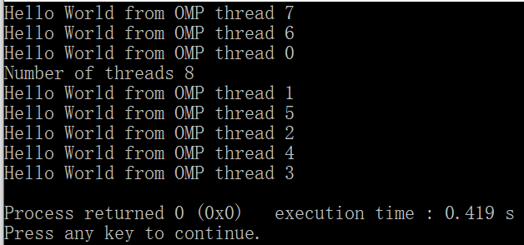
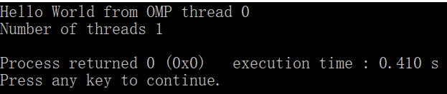

if子句
if(scalar-expression)：如果有if子句，那么只有表达式为真（非0）才会创建一个线程组，否则该区域由主线程串行执行。
#pragma omp parallel if(1) private(nthreads, tid)
#pragma omp parallel if(0) private(nthreads, tid)

Slide 20
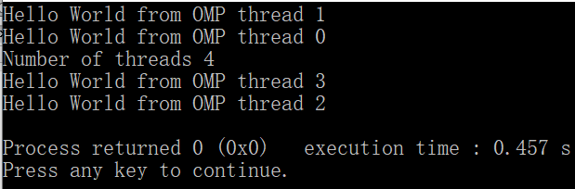

num_threads子句
num_threads(integer-expression)：用于设置运行并行区域的线程数量，integer-expression表示线程数量。
并行区域的线程数量由以下因素决定，优先级从高到低：
if子句的记过
num_threads子句的设置
omp_set_num_threads()库函数的设置
OMP_NUM_THREADS环境变量的设置
编译器默认实现（一般默认总线程数等于处理器的核心数）
#pragma omp parallel num_threads(4) private(nthreads, tid)

Slide 21

使用限制
并行区域不能是跨越多个程序或代码文件的结构化块
从一个并行区域只能由一个入口和一个出口，任何转入和转出都是非法的
不能包含break语句
只允许一个if子句和一个num_threads子句
程序运行结果不能依赖于子句的顺序

Slide 22
大纲
OpenMP简介及Hello World!
并行区域结构
共享任务结构
同步结构
运行时库函数
环境变量

Slide 23
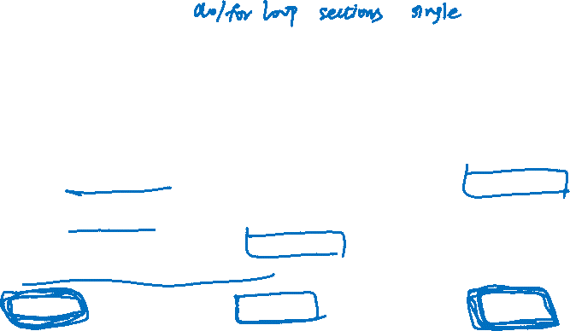
工作共享结构(Worksharing Constructs)
工作共享结构不会启动新线程，为了使指令能够并行执行，必须将工作共享结构封装在一个并行区域中
工作共享结构将所包含的代码划分给线程组的成员来执行
进入工作共享结构没有barrier，但在出口隐含barrier
并行do/for loop：线程组并行执行代码，实现数据并行
并行sections：计算任务分成单独的、不连续的部分，每个线程执行一部分，可以实现函数并行
single：串行执行代码
主线程
主线程
主线程
Fork
Fork
Fork
do/for loop
线程组
sections
线程组
single
线程组
Join
Join
Join
主线程
主线程
主线程

Slide 24

for指令
for指令指定循环语句必须由线程组并行执行，假设已经启动了并行区域，否则将串行执行
格式
#pragma omp for [[clause[[,]clause]…]
for-loops
clause:
schedule(kind[,chunk_size])
ordered[ (n) ]
private(list)
firstprivate(list)
lastprivate(list)
reduction(reduction-identifier : list)
collapse(n)
nowait

Slide 25
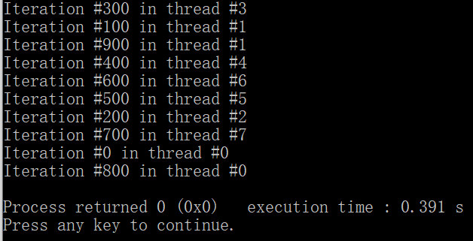
例子
#include <omp.h>
#define N 1000
#define CHUNKSIZE 100
int main () {
int i, chunk;
float a[N], b[N], c[N];
for (i=0; i < N; i++)
a[i] = b[i] = i * 1.0;
chunk = CHUNKSIZE;
#pragma omp parallel shared(a,b,c,chunk) private(i)
{
#pragma omp for schedule(static,chunk) nowait
for (i=0; i < N; i++)
{
int id;
c[i] = a[i] + b[i];
id = omp_get_thread_num();
if ( (i % chunk) == 0 ) printf("Iteration #%d in thread #%d\n",i, id);
}
}
}

Slide 26

schedule子句
schedule(kind[,chunk_size])：描述循环迭代如何划分给多个线程
kind可以为static（静态）、dynamic（动态）、guided（引导）、runtime（运行时）、auto（自动）五种模式
static：循环迭代被划分成小块，静态的分配给线程。
chunk_size为块大小，如果没有指定则迭代均匀连续划分给线程
dynamic：循环迭代被划分成小块，在线程间动态调度。
当线程完成一块时，动态分配另一块，块大小默认为1
0
1
2
3
0
1
2
3
chunk_size
1
0
2
3
0
1
0
2
chunk_size

Slide 27
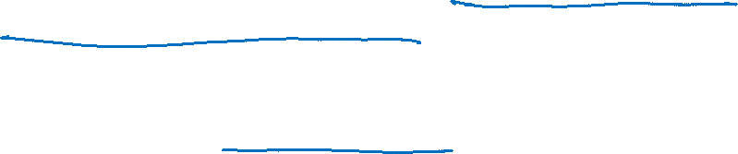
schedule子句
guided：当线程请求任务时，迭代块被动态分配给线程，直到所有迭代块被分配完为止。与dynamic类似，只是每次分配的迭代块的大小会减少。
初始块大小与num_iterations/num_threads成正比
后续分配的块大小与num_iterations_remain/num_threads成正比
chunk_size定义最小块大小，默认为1
runtime：运行时根据环境变量omp_schedule在确定调度类型，最终使用的是上述三种之一。
auto：由编译器或者运行时系统决定调度类型
1
0
2
1
0
3
1
0
0
1
3
1
2
chunk_size

Slide 28
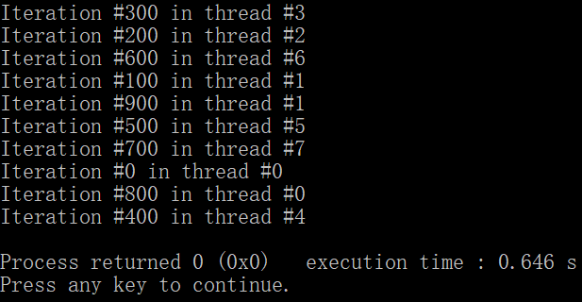
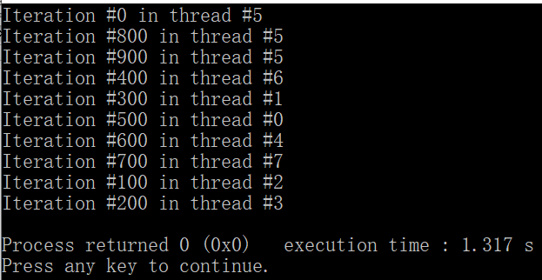
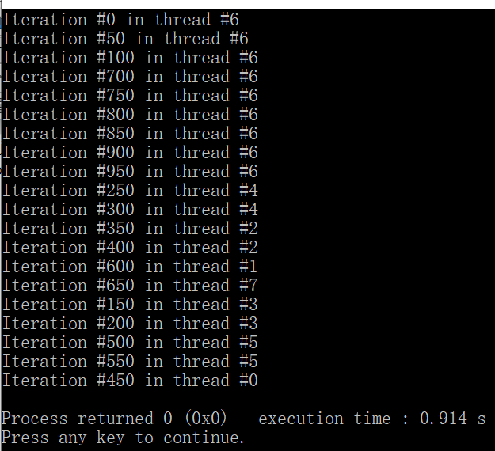
调度类型示例
schedule(static,100)
schedule(dynamic,100)
schedule(guided,50)

Slide 29
ordered子句和nowait子句
ordered[ (n) ]：指定区域的循环迭代将按串行顺序执行，与单个处理器处理结果顺序一致
ordered子句只能用在for或parallel for中
nowait：忽略并行区域隐含barrier的同步等待，

Slide 30
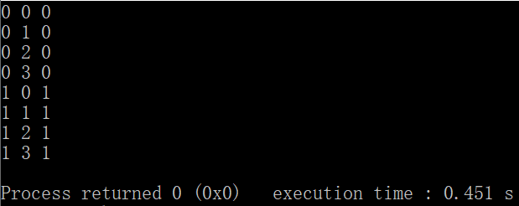
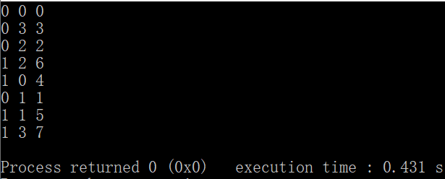
collapse子句
collapse(n)：指定嵌套循环中的n个循环折叠到一个大的迭代空间中，并根据调度子句划分并行执行。
所有相关循环的顺序执行决定了折叠迭代空间中迭代的顺序
能够解决线程间负载均衡或线程负载太小的问题
#include <omp.h>
int main () {
int i, j;
#pragma omp parallel
{
#pragma omp for private(i,j)
for (i = 0; i < 2; i++)
for (j = 0; j <4; j++)
printf("%d %d %d\n", i, j, omp_get_thread_num());
}
}
#pragma omp for private(i,j) collapse(2)

Slide 31
使用限制
不能是while循环，或者任何循环迭代次数不确定的循环
循环迭代变量（i）必须是整数，并且对于所有线程，循环控制参数（i++）必须相同
程序的正确性不能依赖于某个线程执行的特定迭代
跳转或跳出循环是非法的
块大小必须为整数次迭代
schedule、ordered和collapse子句只可以出现一次

Slide 32
sections指令
sections指令指定所包含的代码段被分配给各个线程执行
不同section部分可以由不同线程执行，如果一个线程运行的块，也可以执行多个部分
格式：
#pragma omp sections [clause[ [, ] clause] ...]
{
#pragma omp section
structured-block
#pragma omp section
structured-block
...
}
clause:
private(list)
firstprivate(list)
lastprivate(list)
reduction(reduction-identifier: list)
nowait

Slide 33
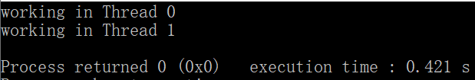
例子
#include <omp.h>
#define N 1000
int main (){
int i,id;
float a[N], b[N], c[N];
/* Some initializations */
for (i=0; i < N; i++)
a[i] = b[i] = i * 1.0;
#pragma omp parallel shared(a,b,c) private(i,id)
{
#pragma omp sections nowait
{
#pragma omp section
{
id = omp_get_thread_num();
printf("working in Thread %d\n",id);
for (i=0; i < N/2; i++)
c[i] = a[i] + b[i];
}
#pragma omp section
{
id = omp_get_thread_num();
printf("working in Thread %d\n",id);
for (i=N/2; i < N; i++)
c[i] = a[i] * b[i];
}
} /* end of sections */
} /* end of parallel section */
}

Slide 34
使用限制
sections指令的末尾有隐含的barrier，可以使用nowait子句忽略
不能跳转或跳出section代码块
section指令必须在封闭的sections指令的词法范围内

Slide 35
single指令
single指令指定所包含的代码仅由一个线程执行，通常用于处理非线程安全的代码段，例如I/O
格式：
使用限制：
不能跳转或跳出一个single代码块
#pragma omp single [clause[ [, ]clause] ...]
structured-block
clause:
private(list)
firstprivate(list)
copyprivate(list)
nowait

Slide 36
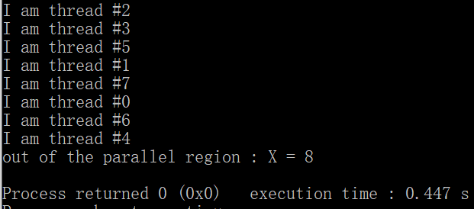
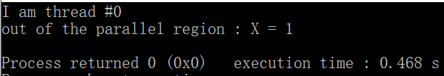
例子
#include <omp.h>
main()
{
int x = 0;
#pragma omp parallel shared(x)
{
int id = omp_get_thread_num();
printf("I am thread #%d\n",id);
x = x + 1;
} /* end of parallel section */
printf("out of the parallel region : X = %d\n",x);
}
#include <omp.h>
main()
{
int x = 0;
#pragma omp parallel shared(x)
{
#pragma omp single
{
int id = omp_get_thread_num();
printf("I am thread #%d\n",id);
x = x + 1;
}
} /* end of parallel section */
printf("out of the parallel region : X = %d\n",x);
}

Slide 37
合并结构(Combined Constructs)
合并了并行区域结构与共享任务结构的指令
parallel for指令：合并parallel和for两个指令
除了nowait子句外，所有parallel和for适用的子句和规范也都适用于parallel for指令
parallel sections指令：合并parallel和sections两个指令
除了nowait子句外，所有parallel和for适用的子句和规范也都适用于parallel for指令

Slide 38
parallel for指令
Parallel for指令表明一个并行域包含一个独立的for语句
语句格式
#pragma omp parallel for [[clause[[,]clause]…]
for-loops
clause:
shared(list)
private(list)
schedule( [modifier [, modifier] : ] kind[,chunk_size])
reduction(reduction-identifier : list)
ordered[ (n) ]
…
（除nowait子句外，所有parallel和for指令可以接受的子句）

Slide 39
parallel for例子
#include <omp.h>
#define N 100000
#define CHUNKSIZE 1000
int main () {
int i, chunk;
float a[N], b[N], c[N];
for (i=0; i < N; i++)
a[i] = b[i] = i * 1.0;
chunk = CHUNKSIZE;
#pragma omp parallel for shared(a,b,c,chunk) private(i) \
schedule(static,chunk)
for (i=0; i < N; i++)
{
int id;
c[i] = a[i] + b[i];
id = omp_get_thread_num();
if ( (i % chunk) == 0 ) printf("Iteration #%d in thread #%d\n",i, id);
}
}

Slide 40
大纲
OpenMP简介及Hello World!
并行区域结构
共享任务结构
同步结构
运行时库函数
环境变量

Slide 41

同步结构
实现多线程间互斥访问和同步的指令
master指令：指定一个代码区域由主线程执行，其他线程跳过这个区域
critical指令：指定一个代码区域每次只能由一个线程执行（互斥访问），可以实现临界区访问
barrier指令：指定线程组所有的线程在此指令处同步
atomic指令：指定以原子方式访问特定的存储位置，该指令仅适用于其后的单个语句，可以实现一个最小临界区的访问
flush指令：标识一个数据同步点，将线程的变量写回内存，实现内存数据更新
ordered指令：指定循环迭代以串行执行顺序执行

Slide 42

master指令例子
#include <omp.h>
main()
{
int x = 0;
#pragma omp parallel shared(x)
{
#pragma omp master
x = x + 10;
#pragma omp critical
x = x + 1;
} /* end of parallel section */
printf("out of the parallel region : X = %d\n",x);
}
master指令没有隐含barrier
跳转或跳出master代码块是非法的

Slide 43
critical指令
#pragma omp critical [(name)]
structured-block
如果一条线程正在一个critical区域执行而另一个线程到达这个区域，并企图执行，那么它将会被阻塞，直到第一个线程离开这个区域
name是可选项，使不同的cirtical区域共存，具有相同命名的不同的critical区域被当作同一个区域，所有未命名critical区域被当作同一个区域
#include <omp.h>
main()
{
int x = 0;
#pragma omp parallel shared(x)
{
#pragma omp critical
x = x + 1;
}
printf("out of the parallel region : X = %d\n",x);
}

Slide 44
atomic指令例子
#pragma omp atomic [atomic-clause]
expression-stmt
atomic-clause: read, write, update, or capture
子句 | expression-stmt
read | v = x;
write | x = expr; (expr：表达式)
Undate或者无子句 | x++; x--; ++x; --x; x binop= expr; x = x binop expr; x = expr binop x; (binop：+, *, -, /, &, ˆ, |, <<, >>)
capture 获得x指定的位置的原始或最终值。由x指定的位置的原始值或最终值被写在由v指定的位置上 | v = x++; v = x--; v = ++x; v = --x; v = x binop= expr; v = x = x binop expr; v = x = expr binop x; 如果capture后是结构化块，则只能是以下之一： {v = x; x binop= expr;} {x binop= expr; v = x;} {v = x; x = x binop expr;} {v = x; x = expr binop x;} {x = x binop expr; v = x;} {x = expr binop x; v = x;} {v = x; x = expr;} {v = x; x++;} {v = x; ++x;} {++x; v = x;} {x++; v = x;} {v = x; x--;} {v = x; --x;} {--x; v = x;} {x--; v = x;}

Slide 45
flush指令
用于明确的表明程序点处需要进行内存更新
某些指令隐含flush指令，不过如果由nowait子句，则flush指令失效：
barrier指令；
parallel指令——进入和退出
critical指令——进入和退出
ordered指令——进入和退出
for指令——退出
sections指令——退出
single指令——退出

Slide 46
ordered指令
指定循环迭代以串行执行顺序执行，如果前面的迭代没有完成，则执行后面迭代的线程需要等待。
ordered指令只能出现在出现在for或者parallel for的动态范围内

Slide 47
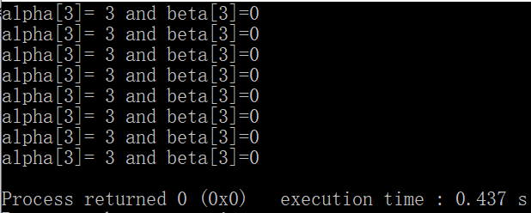
其他指令
threadprivate指令：指定全局变量被所有线程各自产生一个私有的副本，对于不同并行区域之间的同一个线程，该副本变量是共享的
#include <omp.h>
int alpha[10], beta[10], i;
#pragma omp threadprivate(alpha)
int main ()
{
/* First parallel region */
#pragma omp parallel private(i,beta)
for (i=0; i < 10; i++)
alpha[i] = beta[i] = i;
/* Second parallel region */
#pragma omp parallel
printf("alpha[3]= %d and beta[3]=%d\n",alpha[3],beta[3]);
}

Slide 48
大纲
OpenMP简介及Hello World!
并行区域结构
共享任务结构
同步结构
运行时库函数
环境变量

Slide 49
运行时库函数
#include <omp.h>
int main(int argc, char* argv[]){
int nthreads, tid;
int nprocs;
char buf[32];
/* Fork一组线程*/
#pragma omp parallel private(nthreads, tid)
{
tid = omp_get_thread_num(); /*获得线程id*/
printf("Hello World from OMP thread %d\n", tid);
/*主线程工作*/
if (tid==0) {
nthreads = omp_get_num_threads(); /*获得线程数量*/
printf("Number of threads %d\n", nthreads);
}
}
return 0;
}
omp_get_thread_num()和omp_get_num_threads()
OpenMP API包含越来越多的运行时库函数

Slide 50

常用的运行时库函数
函数 | 功能
void omp_set_num_threads(int num_threads) | 设置下一个并行区域使用的线程数量
int omp_get_num_threads(void) | 返回当前并行区域线程组中的线程数量
int omp_get_max_threads(void) | 返回可通过调用omp_get_num_threads函数返回的最大值
int omp_get_thread_num(void) | 返回在线程组中执行此处代码的线程号
int omp_get_num_procs(void) | 返回程序可用的处理器数量
void omp_set_dynamic(int dynamic_threads) | 启动或禁用线程数的动态线程调整
int omp_get_dynamic(void) | 用于确定是否启动动态线程调整
void omp_set_schedule(omp_sched_t kind, int chunk_size) | 在指令中将“runtime”作为调度类型时，设置循环调度类型
void omp_get_schedule( omp_sched_t *kind, int *chunk_size) | 在指令中将“runtime”作为调度类型时，返回循环调度类型
void omp_init_lock(omp_lock_t *lock); | 初始化锁
void omp_destroy_lock(omp_lock_t *lock) | 结束锁变量与锁的绑定
void omp_set_lock(omp_lock_t *lock) | 获得锁的所有权
void omp_unset_lock(omp_lock_t *lock) | 释放锁

Slide 51
常用的运行时库函数
函数 | 功能
double omp_get_wtime(void) | 返回一个程序点的时间值(s)
double omp_get_wtick(void) | 返回一个程序点的时钟周期的时长(s)

Slide 52
大纲
OpenMP简介及Hello World!
并行区域结构
共享任务结构
同步结构
运行时库函数
环境变量

Slide 53

环境变量
OpenMP提供了环境变量来控制并行代码的执行
所有环境变量名都是大写的
常用环境变量：
OMP_SCHEDULE：只适用于for和parallel for指令的schedule子句设置为runtime时，决定如何在处理器是调度循环迭代：
OMP_NUM_THREADS：设置执行期间使用的最大线程数
OMP_DYNAMIC：启动(true)或禁用(false)线程数的动态调整
setenv OMP_SCHEDULE “dynamic, 4”
setenv OMP_NUM_THREADS 8
setenv OMP_DYNAMIC TRUE

